Slide 1











JavaScript引用类型
深入理解值传递与引用传递的区别

Slide 2


u
理解值类型和引用类型的根本区别
学习目标
掌握引用类型的赋值和传递机制
u
Learning Objectives
u
学会处理对象的深浅拷贝
u
避免引用类型常见的陷阱

Slide 3

一、引用类型
目标：掌握JS核心语法，理解异步编程，能构建交互式Web应用，搭建出一个动态网页。
什么是引用类型？
- JavaScript中的复杂数据类型
- 通过引用来传递和存储
- 包括对象、数组、函数等
引用类型的特点：
1. 存储在堆内存中
2. 变量存储的是内存地址
3. 赋值时传递引用
4. 比较时比较引用地址
重要性说明：
- 引用类型是JavaScript中最常用的数据类型
- 正确理解引用可以避免很多bug
- 对深浅拷贝的理解对日常开发至关重要
- 面试中经常考察这个知识点

Slide 4
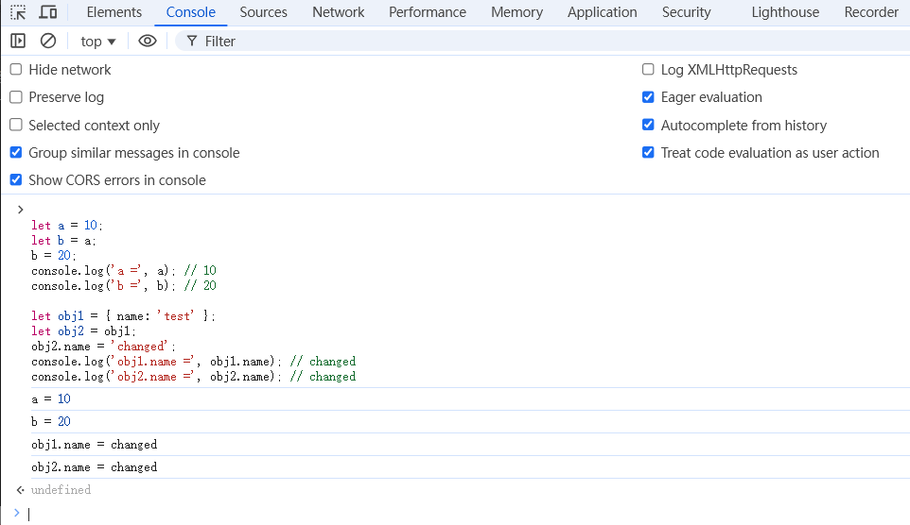
一、值类型 vs 引用类型
目标：掌握JS核心语法，理解异步编程，能构建交互式Web应用，搭建出一个动态网页。
基本区别演示
1. 值类型示例：
let a = 10;
let b = a;
b = 20;
console.log('a =', a); // 10
console.log('b =', b); // 20
2. 引用类型示例：
let obj1 = { name: 'test' };
let obj2 = obj1;
obj2.name = 'changed';
console.log('obj1.name =', obj1.name); // changed
console.log('obj2.name =', obj2.name); // changed
区别说明：
- 值类型：复制值本身
- 引用类型：复制内存地址
- 值类型互不影响
- 引用类型会相互影响

Slide 5
一、引用类型的内存模型
目标：掌握JS核心语法，理解异步编程，能构建交互式Web应用，搭建出一个动态网页。
内存分配机制
1. 栈内存（Stack）：
- 存储值类型数据
- 存储引用类型的地址
- 空间小，读写快
2. 堆内存（Heap）：
- 存储引用类型数据本身
- 空间大，读写相对慢
示例代码：
let obj = {
name: "测试",
age: 25
};
内存示意：
栈内存：obj -> 0x123456 (地址)
堆内存：0x123456 -> { name: "测试", age: 25 }

Slide 6
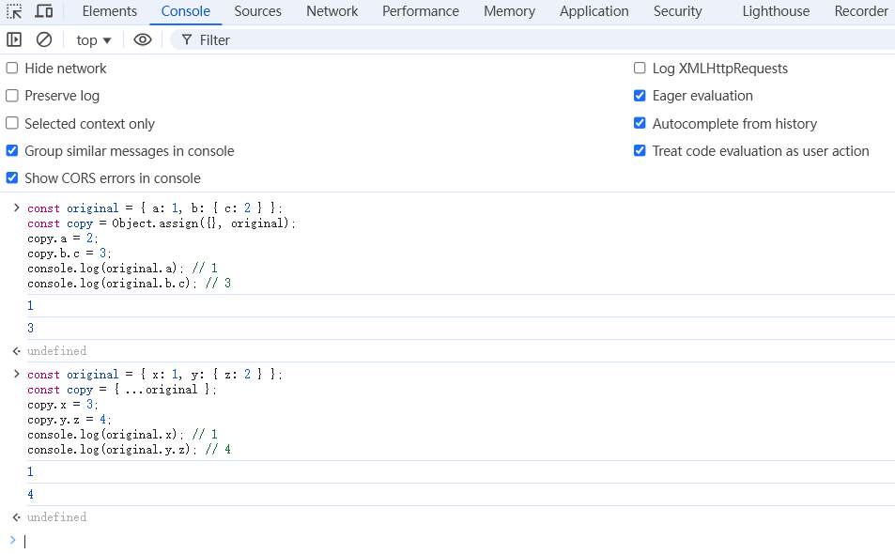
一、浅拷贝
目标：掌握JS核心语法，理解异步编程，能构建交互式Web应用，搭建出一个动态网页。
对象的浅拷贝方法
1. Object.assign()方法：
const original = { a: 1, b: { c: 2 } };
const copy = Object.assign({}, original);
copy.a = 2;
copy.b.c = 3;
console.log(original.a); // 1
console.log(original.b.c); // 3
2. 展开运算符：
const original = { x: 1, y: { z: 2 } };
const copy = { ...original };
copy.x = 3;
copy.y.z = 4;
console.log(original.x); // 1
console.log(original.y.z); // 4
注意事项：
- 只复制一层对象属性
- 嵌套对象仍然共享引用
- 适用于简单对象的复制

Slide 7
一、深拷贝
目标：掌握JS核心语法，理解异步编程，能构建交互式Web应用，搭建出一个动态网页。
深拷贝实现方法
1. JSON方法（简单但有限制）：
const original = { a: 1, b: { c: 2 } };
const deepCopy = JSON.parse(JSON.stringify(original));
deepCopy.b.c = 3;
console.log(original.b.c); // 2
console.log(deepCopy.b.c); // 3
2. 递归实现：
function deepClone(source) {
if (source === null || typeof source !== 'object') {
return source;
}
const copy = Array.isArray(source) ? [] : {};
for (let key in source) {
if (source.hasOwnProperty(key)) {
copy[key] = deepClone(source[key]);
}
}
return copy;
}
// 测试深拷贝
const testObj = {
a: 1,
b: { c: 2 },
d: [1, 2, { e: 3 }]
};
const cloneObj = deepClone(testObj);
// 修改克隆对象
cloneObj.b.c = 4;
cloneObj.d[2].e = 5;
// 验证结果
console.log('原始对象:', testObj.b.c, testObj.d[2].e); // 2, 3
console.log('克隆对象:', cloneObj.b.c, cloneObj.d[2].e);

Slide 8
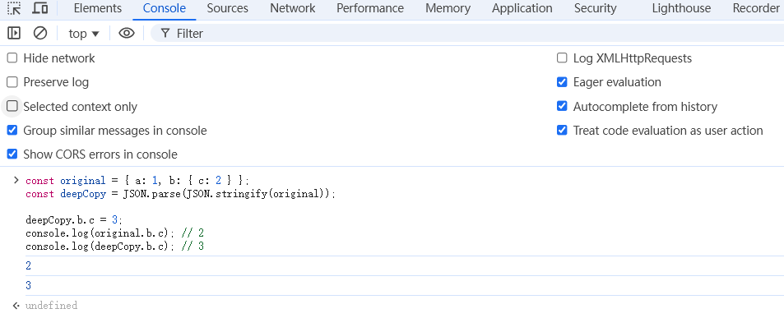
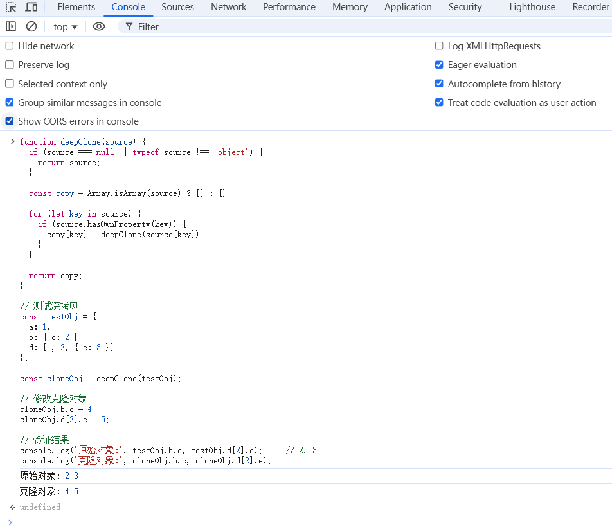
一、深拷贝
目标：掌握JS核心语法，理解异步编程，能构建交互式Web应用，搭建出一个动态网页。

Slide 9
一、引用类型的比较
目标：掌握JS核心语法，理解异步编程，能构建交互式Web应用，搭建出一个动态网页。
基本比较：
// 创建三个对象进行比较
const compareObj1 = { name: 'test' };
const compareObj2 = { name: 'test' };
const compareObj3 = compareObj1;
console.log('内容相同但地址不同:', compareObj1 === compareObj2); // false
console.log('引用相同:', compareObj1 === compareObj3); // true
console.log('对象内容:', {
'compareObj1.name': compareObj1.name,
'compareObj2.name': compareObj2.name,
'compareObj3.name': compareObj3.name
});
数组比较：
const compareArr1 = [1, 2, 3];
const compareArr2 = [1, 2, 3];
const compareArr3 = compareArr1;
console.log('内容相同但地址不同:', compareArr1 === compareArr2); // false
console.log('引用相同:', compareArr1 === compareArr3); // true
console.log('数组内容:', {
'compareArr1': compareArr1,
'compareArr2': compareArr2,
'compareArr3': compareArr3
});
比较规则：
- 引用类型比较的是内存地址
- 即使内容相同，地址不同则不相等
- 同一引用会完全相等

Slide 10
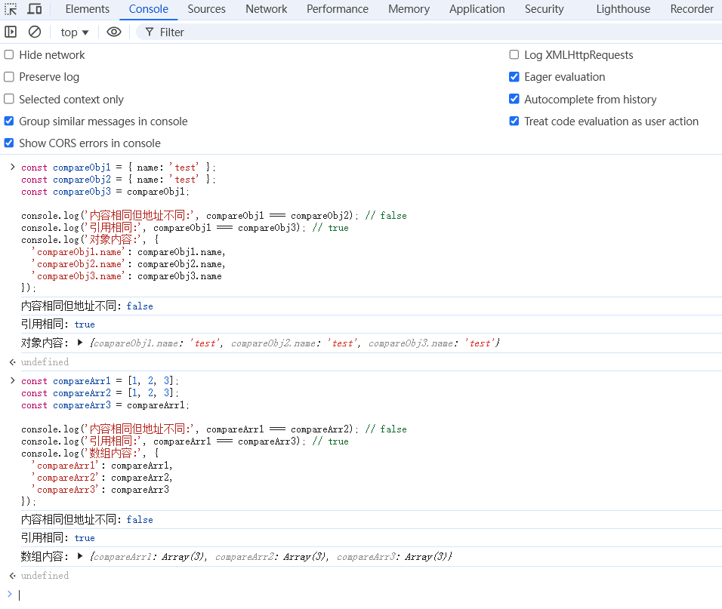
一、引用类型的比较
目标：掌握JS核心语法，理解异步编程，能构建交互式Web应用，搭建出一个动态网页。

Slide 11
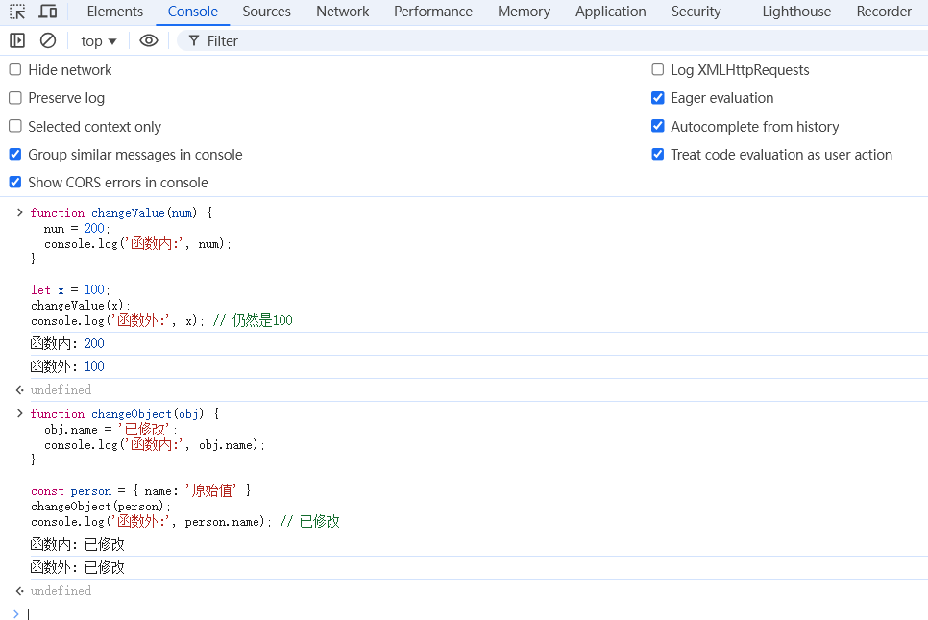
一、函数参数中的引用传递
目标：掌握JS核心语法，理解异步编程，能构建交互式Web应用，搭建出一个动态网页。
函数参数传递机制
1. 值类型参数：
function changeValue(num) {
num = 200;
console.log('函数内:', num);
}
let x = 100;
changeValue(x);
console.log('函数外:', x); // 仍然是100
2. 引用类型参数：
function changeObject(obj) {
obj.name = '已修改';
console.log('函数内:', obj.name);
}
const person = { name: '原始值' };
changeObject(person);
console.log('函数外:', person.name); // 已修改
注意事项：
- 值类型参数传递值的副本
- 引用类型参数传递地址的副本
- 函数内部修改会影响外部对象

Slide 12
一、常见陷阱和最佳实践
目标：掌握JS核心语法，理解异步编程，能构建交互式Web应用，搭建出一个动态网页。
开发中的注意事项
1. 对象属性修改陷阱：
const config = {
debug: true,
api: { url: 'http://api.example.com' }
};
// 错误示范
const apiConfig = config.api;
apiConfig.url = 'http://new-api.example.com';
// config.api.url 也被修改了！
// 正确做法
const apiConfig = { ...config.api };
apiConfig.url = 'http://new-api.example.com';
// config.api.url 保持不变
2. 数组操作陷阱：
const originalArray = [1, [2, 3], 4];
const copy = [...originalArray];
copy[1].push(5);
// originalArray[1] 也被修改了！
最佳实践：
- 总是考虑是否需要深拷贝
- 谨慎处理嵌套数据结构
- 适当使用不可变数据模式
- 注意函数参数的副作用

Slide 13
一、课后练习
目标：掌握JS核心语法，理解异步编程，能构建交互式Web应用，搭建出一个动态网页。
练习1：实现浅拷贝
完成以下函数，实现对象的浅拷贝：
function shallowCopy(obj) {
// 在这里编写你的代码
}
// 测试用例
const test1 = {
name: 'test',
info: { age: 25 }
};
## 练习2：判断引用相等
编写一个函数，判断两个数组是否引用相同：
function isSameReference(arr1, arr2) {
// 在这里编写你的代码
}
// 测试用例
const array1 = [1, 2, 3];
const array2 = array1;
const array3 = [1, 2, 3];
练习3：深拷贝优化
优化下面的深拷贝函数，使其能够处理循环引用：
function enhancedDeepClone(obj, cache = new WeakMap()) {
// 在这里编写你的代码
}
// 测试用例
const circular = {
name: 'test'
};
circular.self = circular;
参考答案：
1. shallowCopy: return { ...obj } 或 Object.assign({}, obj)
2. isSameReference: return arr1 === arr2
3. 见完整深拷贝实现（建议先自己实现）

Slide 14

一、总结
本章要点
1. 基础概念
- 值类型vs引用类型
- 内存模型
- 赋值机制
- 比较机制
2. 拷贝方法
- 浅拷贝的实现
- 深拷贝的实现
- 各种方法的优缺点
3. 实践要点
- 函数参数传递
- 对象属性修改
- 数组操作注意事项
- 性能考虑
4. 开发建议
- 合理使用深浅拷贝
- 注意引用类型的副作用
- 保持数据不可变性
- 做好类型检查念
总结
总结

